Slide 1


دعم التعلمات الأساس
– اللغة العربية –
المستوى
5
المسار 1
لبنة كلمة
الحصة 4
نسخة تجريبية خاصة بمؤسسات الريادة غير نهائية
- نسخة قيد التطوير -

Slide 2


خاص بالأستاذ(ة)
توجيهات لاستعمال العرض
شرائح خاصة بالأستاذ(ة)
إرشادات للشروحات والتعليمات التي يجب على الأستاذ(ة) قولها
أمثلة على التوجيهات للأستاذ(ة)
يطلب من التلاميذ قراءة الكلمات

Slide 3


أهـــداف الـحـصة
في نهاية حصة اليوم، سيكون 80% من المتعلمين على الأقل قادرين على:
توظيف معجم عن الطبيعة والإنسان لكتابة كلمات وجمل؛
.
قراءة سلسلة كلمات وجمل بطلاقة؛
تركيب كلمات وجمل ونقلها.

Slide 4








أيقونات توجيهية
هذا النشاط مرتبط بتوظيف الألواح.
العمل الجماعي التفاعلي
يمر الأستاذ بين الصفوف
العمل الثنائي
عمل فردي على الكراسة
أصغي إلى أستاذي وألاحظ ما يفعله.
أُحَضِّرُ لوازمي المدرسية قبل بداية الدرس.
العمل في مجموعات صغرى

Slide 5



العدة اللازمة للحصة
الدفتر
اللوحة
الكراسة
بطاقات الكلمات

Slide 6

 |  | افتتاح الحصة: تعلم سلوك اليوم التصريح بالهدف
 |  | نشاط اعتيادي: إملاء كلمات تتضمن ال الشمسية
 |  | تحدث وإغناء المعجم: قراءة الصورة: ملاحظة لوحة الطبيعة والإنسان والتعبير عنها
 |  | أنشطة القراءة والكتابة: تركيب كلمات وقراءتها؛ قراءة الكلمات والجمل كتابة: تركيب جمل وقراءتها.
 |  | لعبة: - لعبة القفز على الكلمات
 |  | اختتام الحصة: - تذكير بالواجبات المنزلية وتبصر الحصة.
3 دقائق
هيكلة الحصة
05 دقيقة
15 دقيقة
40 دقيقة
5 دقائق
دقيقتان

Slide 7

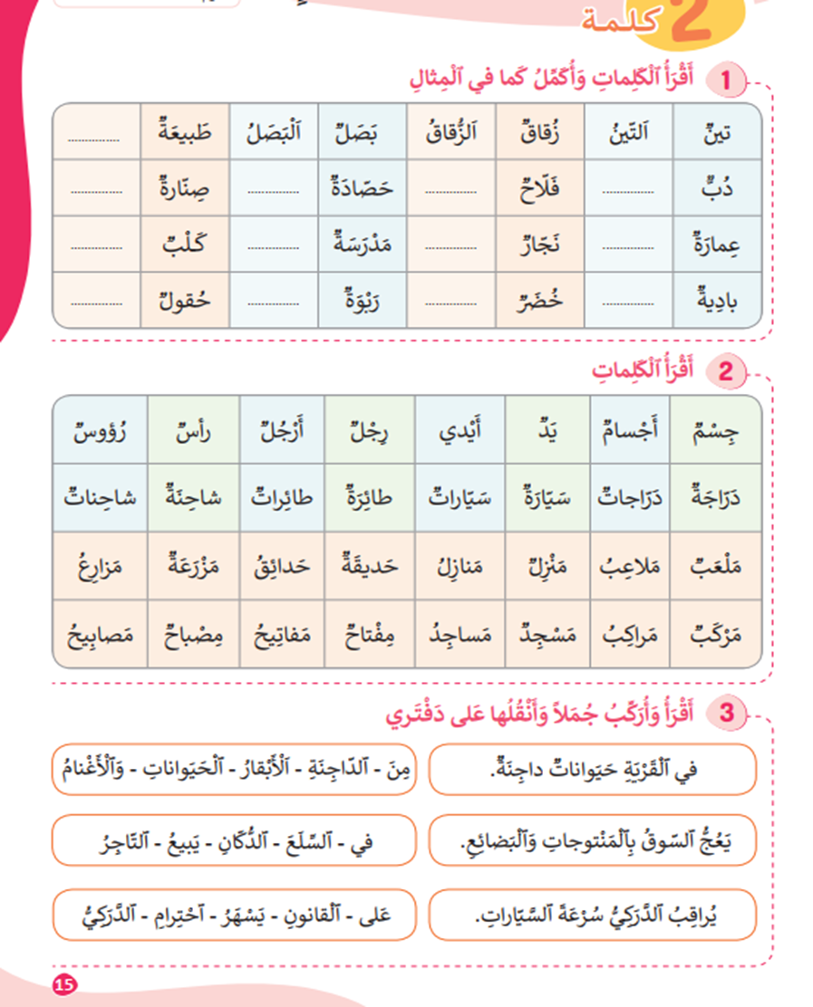
تتذكرون النشاط المنزلي الذي كلفتكم به نهاية الحصة السابقة. سأراقب ما قمتم به، قبل أن نبدأ حصة اليوم.
في منزلي سأقوم ب:
1- أتمم تعبئة الجدول في النشاط 1 بالكلمات المناسبة؛
2- أقرأ الكلمات في النشاط2 بدقة وسرعة على أحد أفراد عائلتي؛
3- أقرأ الجمل في النشاط 3 ، وأعيد تركيب الجمل من الكلمات المبعثرة، ثم أنقلها على دفتري؛
4- أستعد لعرض إنجازي على أستاذي في الحصة المقبلة.

Slide 8
1
افتتاح الحصة

Slide 9
مرحبا بكم، سننطلق في حصة اللغة العربية.
سلوك اليوم
استعمال الألواح

Slide 10




لنتذكر جميعا شروط شروط استعمال الألواح, لاحظوا الأيقونات وعبروا عنها.
أحضر اللوحة والطبشور/القلم كل يوم إلى الفصل؛
أستخرج لوحتي بهدوء عند ظهور أيقونة اللوحة؛
أنتبه لإشارات أستاذي عند استعمال الألواح:
الإشارة الأولى: ارفعوا الأقلام/الطباشير؛ فكروا، واكتبوا الإجابة؛
الإشارة الثانية: ارفعوا الألواح كلكم دفعة واحدة؛
الإشارة الثالثة: اخفضوا الألواح فإن إجابتكم صحيحة؛
بالنسبة للذين ما زالت ألواحهم مرفوعة، فإن إجابتهم خاطئة؛
انتبهوا جيداً لعملية التصحيح للحصول على إجابة صحيحة في المرة القادمة؛
أمسح لوحتي عند الانتهاء من توظيفها، وأضعها في مكانها.

Slide 11
يصرح الأستاذ بالهدف من الحصة بشكل واضح ومختصر. ويمكن تسجيله على جانب من السبورة.
في حصة اليوم سنعمل جميعا على تحقق الهدف الآتي:

Slide 12
2
إملاء
نشاط اعتيادي

Slide 13

سأملي عليكم بعض الكلمات، فيها ال الشمسية. اُكتبوا : الدب

Slide 14

الكل يرفع اللوحة عند الإشارة، لكي نصحح جميعا.
اَلدُّبُّ
اَلـدٌّبُّ؛ كلمة فيها اللام الشمسية(تُكتب، ولا تُلفظ، ويُشدّد الحرف الذي بعدها). وفيها شدة على الدال وشدة على الباء. تتكون الكلمة من ثلاثة مقاطع: اَدْ/دُبْـ/بُ.

Slide 15
تذكروا جيدا القاعدة، واكتبوا : السيارة

Slide 16
الكل يرفع اللوحة عند الإشارة، لكي نصحح جميعا.
اَلسَّيّارَةُ
اَلـسَّيّارَةُ؛ كلمة فيها اللام الشمسية(تُكتب، ولا تُلفظ، ويُشدّد الحرف الذي بعدها). تنتهي بتاء مربوطة. تتكون الكلمة من خمسة مقاطع: اَسْ/سَيْـ/يا/رَ/ةُ.

Slide 17
تذكروا جيدا القاعدة، واكتبوا : الدراجة

Slide 18
الكل يرفع اللوحة عند الإشارة، لكي نصحح جميعا.
اَلدَّرّاجَةُ
لاحظوا جيدا وصححوا.
من يذكر نوع اللام في الكلمة؟ مع تعليل الجواب

Slide 19
اُكتبوا : الطب

Slide 20
الكل يرفع اللوحة عند الإشارة، لكي نصحح جميعا.
اَلطِّبُّ
لاحظوا جيدا وصححوا.
من يذكر نوع اللام في الكلمة؟ مع تعليل الجواب

Slide 21
3
قراءة الصورة: لوحة الطبيعة والإنسان
تحدث وإغناء المعجم

Slide 22

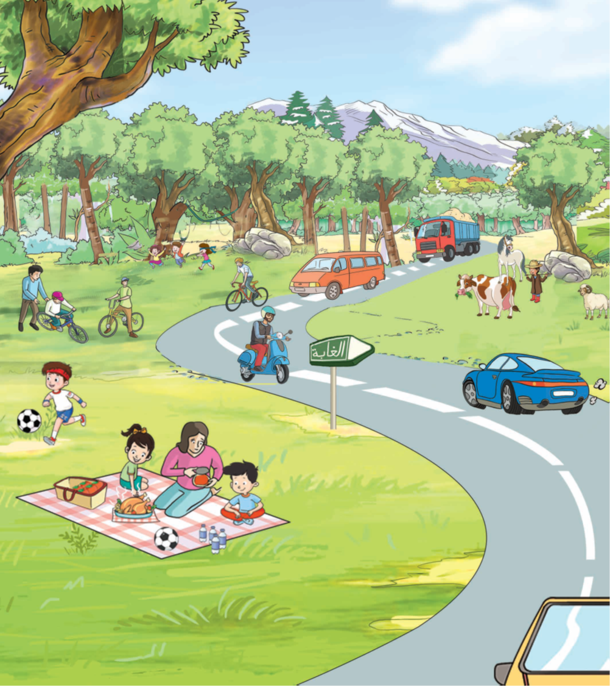

انتبهوا؛ سأقوم بملاحظة الصورة، ثم أشير إلى عنصر جديد منها، وأعبر عنه بكلمة. وأركب الكلمة في جملة.

Slide 23

يكتب الأستاذ الكلمة والجملة على السبورة، ويقرأ بالموازاة مع الكتابة.
تَتَساقَطُ اؐلثُّلوجُ عَلى اؐلْجَبَلِ.
اَلْجَبَلُ

Slide 24

الآن دوركم! كل مجموعة تختار ثلاثة عناصر جديدة من الصورة، وتعبر عنها بكلمات، وتركب الكلمات في جمل.

Slide 25

الآن، كل مجموعة تعرض عملها. يسجل الأستاذ الكلمات والجمل على السبورة، ويصحح معهم البنيات اللغوية.

Slide 26

قراءات جهرية للجمل، وترديدها شفهيا.
تَتَساقَطُ اؐلثُّلوجُ عَلى اؐلْجَبَلِ.
اَلْجَبَلُ
الجملة
الكلمة
......................................
الكلمة
......................................
الكلمة

Slide 27


يكتب الأستاذ على السبورة الكلمات والجمل التي توصل إليها المتعلمون، ثم ينتدب بعض المتعلمين للقراءة، مثلا:
حَطّتِ اؐلنَّحْلَةُ عَلى اؐلزَّهْرَةِ.
اَلزَّهْرَةُ
........
الدراجة
..........
الخروف
.........
الأشجار

Slide 28
4
  تركيب كلمات وقراءتها؛
  قراءة الكلمات والجمل
  كتابة: تركيب جمل وقراءتها.
أنشطة القراءة والكتابة

Slide 29
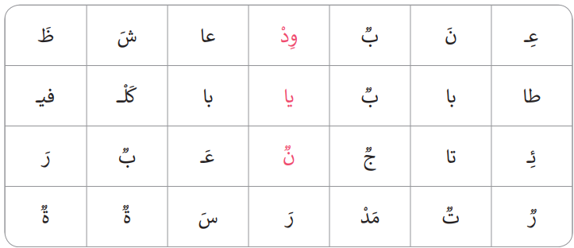
انتبهوا جيدا، سأعرض مجموعة من المقاطع، وأقرأها.

Slide 30
من يقرأ مثلي؟ انتداب بعض المتعلمين المتعثرين للقراءة.

Slide 31


الآن لاحظوا كيف سأركب كلمة من بعض المقاطع، ثم أركب الكلمة في جملة مفيدة.
وِدْيانٌ
وَدْ/يا/نٌ
تَسْبَحُ اؐلْأَسْماكُ في اؐلْوِدْيانِ.

Slide 32


الآن دوركم، كل مجموعة تركب أربع كلمات من المقاطع، وتركب الكلمات في جمل.
يمكنكم الانتقال في جميع الاتجاهات على جدول المقاطع.
تَسْبَحُ اؐلْأَسْماكُ في اؐلْوِدْيانِ.
وِدْيانٌ

Slide 33
كل مجموعة تعرض عملها. يسجل الأستاذ الكلمات والجمل على السبورة، ويصحح معهم البنيات اللغوية.
تمنح نجمة التميز للمجموعة الفائزة.

Slide 34

ليقرأ بعضكم جهريا الكلمات والجمل التي توصلتم إليها على السبورة. مثلا:
تَسْبَحُ اؐلْأَسْماكُ في الْؐوِدْيانِ.
وِدْيانٌ
يُحِبُّ أَخي أَكْلَ اؐلْعِنَبِ.
عِنَبٌ
.................................
بابٌ
...................................
طائِرٌ

Slide 35


الآن، لاحظوا سأعرض كلمات وأقرأها مع تحويلها من المفرد إلى الجمع وإضافة ال.
اَلْجَمْعُ
اَلْمُفْرَدُ
مُدُنٌ/ اَلْمُدُنُ
مَدينَةٌ
عِماراتٌ/ اَلْعِماراتُ
عِمارَةٌ
طُرُقٌ/ اَلطُّرُقُ
طَريقٌ
حَدائِقُ / اَلْحَدائِقُ
حَديقَةٌ
مَطاعِمُ / اَلْمَطاعِمُ
مَطْعَمٌ

Slide 36
الآن دوركم ستقرأون بشكل هامس أولا، وعند الإشارة تقرأون الكلمات قراءة مشتركة.
اَلْجَمْعُ
اَلْمُفْرَدُ
مُدُنٌ/ اَلْمُدُنُ
مَدينَةٌ
عِماراتٌ/ اَلْعِماراتُ
عِمارَةٌ
طُرُقٌ/ اَلطُّرُقُ
طَريقٌ
حَدائِقُ / اَلْحَدائِقُ
حَديقَةٌ
مَطاعِمُ / اَلْمَطاعِمُ
مَطْعَمٌ

Slide 37

سنمر الآن للاستماع لقراءاتكم الفردية، من يبدأ أولا؟
اَلْجَمْعُ
اَلْمُفْرَدُ
مُدُنٌ/ اَلْمُدُنُ
مَدينَةٌ
عِماراتٌ/ اَلْعِماراتُ
عِمارَةٌ
طُرُقٌ/ اَلطُّرُقُ
طَريقٌ
حَدائِقُ / اَلْحَدائِقُ
حَديقَةٌ
مَطاعِمُ / اَلْمَطاعِمُ
مَطْعَمٌ

Slide 38

لاحظوا معي، سأكتب جملة وأقراها، ثم أنسج جملة أخرى على غرارها، ستفعلون مثلي.
يَسْقي اؐلْفَلّاحُ أَرْضَهُ.
يَقْذِفُ اؐللّاعِبُ كُرَتَهُ..
لا، لا تَمْشِ في وَسَطِ اؐلطَّريقِ.
لا، لا تَرمِ اؐلْأَزْبالَ في اؐلطَّبيعَةِ.

Slide 39

الآن دوركم، في ثنائيات ستركبون جملتين على غرار الجملتين أمامكم.
يَسْقي اؐلْفَلّاحُ أَرْضَهُ.
يُراجِعُ......................
لا، لا تَمْشِ في وَسَطِ اؐلطَّريقِ.
لا، لا ..............................

Slide 40

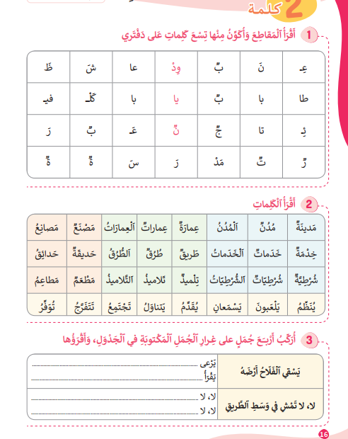
الآن، خذوا كراساتكم على الصفحة رقم: 16
أنشطة على الكراسات

Slide 41
سأقرأ السطر الأول من سلسلة الكلمات على الكراسة(النشاط2)، وعليكم أن تفعلوا مثلي.

Slide 42
الآن دوركم، في ثنائيات كل واحد يقرأ لزميله قراءة هامسة(النشاط2)، سأمر بين الصفوف لتتبع قراءاتكم.

Slide 43
قراءات فردية مع التصحيح، كل متعلم يقرأ سطرا(النشاط2).

Slide 44

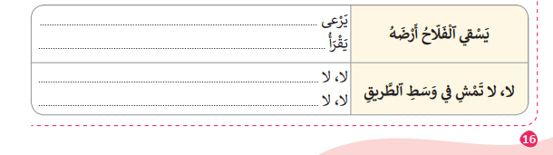
الآن، خذوا دفاتركم، وانسجوا جملتين على غرار الجملتين في النشاط رقم3 واكتبوا الجملتين على الدفتر.
يَرْعى .........................................
لا، لا ..........................................

Slide 45


سأمر بين الصفوف لتتبع عملكم وتقديم المساعدة.

Slide 46

الآن، خذوا ألواحكم، كل واحد يكتب جملة/كلمة, جديدة تعلمها هذا اليوم:
أكتب على لوحتي جملة/كلمة جديدة تعلمتها هذا اليوم:

Slide 47
5
لعبة الكلمات المسجوعة
ألعاب

Slide 48
سنلعب الآن لعبة الكلمات المسجوعة. المجموعة الفائزة هي من ستحصل على أكبر عدد من الكمات.
كلمة اليوم: طريق
طَريقٌ
حَريقٌ

Slide 49

عرض عمل المجموعات، وتتويج المجموعة الفائزة.
طَريقٌ
حَريقٌ

Slide 50
الواجبات المنزلية
تبصر الحصة
6
اختتام الحصة

Slide 51

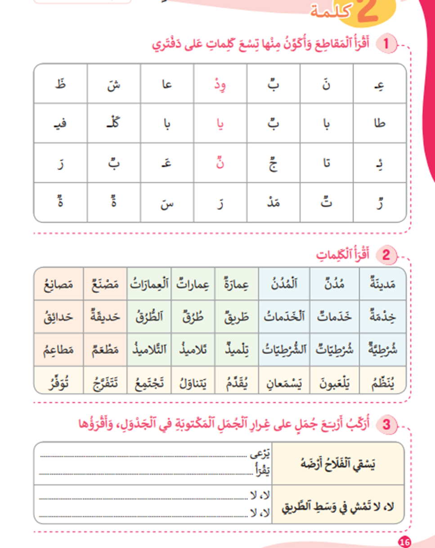
في منازلكم، ستشتغلون على الكراسة الصفحة: 16، سأراقب عملكم بداية الحصة الموالية إن شاء الله.
في منزلي سأقوم ب:
1- أركب تسع كلمات انطلاقا من المقاطع ؛
2- أقرأ الكلمات (النشاط2) بدقة وسرعة على أحد أفراد عائلتي؛
3- أركب أربع جمل على غرار الجملتين في النشاط رقم3 وانقلها على دفتري؛
4- أستعد لعرض إنجازي على أستاذي في الحصة المقبلة.

Slide 52
أنهينا حصة اللغة العربية لهذا اليوم، شكرا لحسن تفاعلكم.
إلى اللقاء... نلتقي في الحصة القادمة إن شاء الله

Slide 53
تبصر الحصة
يسجل الأستاذ ملاحظاته عن الحصة على المذكرة اليومية، ومدى تفاعل المتعلمين مع مجرياتها؛
يسجل النسبة المئوية التي يقدرها لتحقق أهداف الحصة.

